Slide 1
CÁLCULO DA ÁREA DE FIGURAS PLANAS
MEDIDAS DE SUPERFÍCIE

Slide 2
Medidas de superfície
Superfície e área
Superfície é uma grandeza com duas dimensões, enquanto área é a medida dessa grandeza, portanto, um número.
Metro quadrado
A unidade fundamental de superfície chama-se metro quadrado. O metro quadrado (m²) é a medida correspondente à superfície de um quadrado com 1 metro de lado.
Múltiplos |  |  | Unidade Fundamental | Submúltiplos
quilômetro quadrado | hectômetro quadrado | decâmetro quadrado | metro quadrado | decímetro quadrado | centímetro quadrado | milímetro quadrado
km² | hm² | dam² | m² | dm² | cm² | mm²
1.000.000m² | 10.000m² | 100m² | 1m² | 0,01m² | 0,0001m² | 0,000001m²
O dam², o hm² e km² sao utilizados para medir grandes superfícies, enquanto o dm², o cm² e o mm² são utilizados para pequenas superfícies.

Slide 3
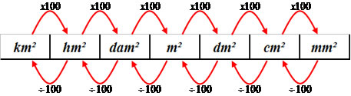
Transformação de Unidades
As unidades de área podem ser transformadas de acordo com as seguintes tabelas de conversões de medidas:
Transformando 1m² (metro quadrado) em cm² (centímetro quadrado)
1º passo: transformar m² em dm²
2º passo: transformar dm² em cm²
Pelo processo prático podemos multiplicar o m² por 100x100 (10 000)
1 x 100 x 100 = 10 000 → 1m² = 10 000cm²
Outros Exemplos:
Transformando 2m² em cm² = 2 x 100 x 100 = 20 000 cm²
Transformando 1km² em m² = 1 x 100 x 100 x 100 = 1 000 000 m²
Transformando 3hm² em dm² = 3 x 100 x 100 x 100 = 3 000 000 dm²
Transformando 4km² em mm² = 4 x 100 x 100 x 100 x 100 x 100 x 100 = 4 000 000 000 000 mm²
Transformando 4m² em dam² = 4 : 100 = 0,04 dam²
Transformando 100cm² em m² = 100 : 100 : 100 = 0,01 m²
Transformando 35 000 000m² em km² = 35 000 000 : 100 : 100 : 100 = 35km²

Slide 4
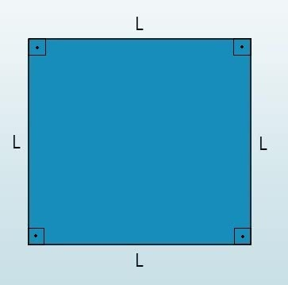
Área do quadrado, do retângulo e do triângulo
Área do Quadrado
A área do quadrado corresponde ao tamanho da superfície dessa figura. Lembre-se que o quadrado é um quadrilátero regular que apresenta quatro lados congruentes (mesma medida).
Além disso, ele possui quatro ângulos internos de 90°, chamados de ângulos retos. Assim, a soma dos ângulos internos do quadrado totaliza 360°.
Fórmula da Área
Para calcular a área do quadrado, basta multiplicar a medida de dois lados (l) dessa figura. Muitas vezes os lados são chamados de base (b) e altura (h). No quadrado a base é igual à altura (b=h). Logo, temos a fórmula da área:
A = L²
ou
A = b.h

Slide 5
Observe que o valor geralmente será dado em cm² ou m². Isso porque o cálculo corresponde a multiplicação entre duas medidas. (cm . cm = c² ou m . m = m²)
Exemplo:
Encontra a área de um quadrado com 17 cm de lado.
A = 17 cm . 17 cm
A = 289 cm²
Fique Atento!
Diferente da área, o perímetro de uma figura plana é encontrado por meio da soma de todos os lados.
No caso do quadrado, o perímetro é soma dos quatro lados, dado pela expressão:
P = L + L + L + L
ou
P = 4L
Obs: Note que o valor do perímetro geralmente é dado em centímetros (cm) ou metros (m). Isso porque o cálculo para encontrar o perímetro corresponde a soma de seus lados.
Exemplo:
Qual o Perímetro de um quadrado com 10 m de lado?
P = L + L + L + L
P = 10 m + 10 m + 10 m + 10 m
P = 40 m

Slide 6
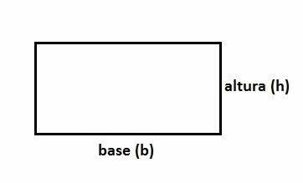
Área do Retângulo
A área do retângulo corresponde ao produto (multiplicação) da medida da base pela altura da figura, sendo expressa pela fórmula:
A = b x h
Onde,
A: área
b: base
h: altura
Lembre-se que o retângulo é uma figura geométrica plana formada por quatro lados (quadrilátero). Dois lados do retângulo são menores e dois deles são maiores.
Ele possui quatro ângulos internos de 90° chamados de ângulos retos. Assim, a soma dos ângulos internos dos retângulos totalizam 360°.

Slide 7
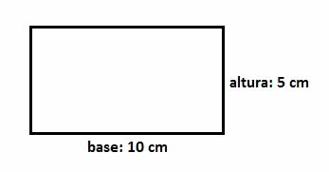
Como calcular a área do retângulo?
Para calcular a superfície ou área do retângulo basta multiplicar o valor da base com o da altura.
Para exemplificar, vejamos abaixo um exemplo:
Aplicando-se a fórmula para calcular a área, num retângulo de base 10 cm e altura de 5 cm, temos:
A = b x h
A = 10 cm x 5 cm
A = 50 cm²
Portanto, o valor da área da figura é de 50 cm².

Slide 8
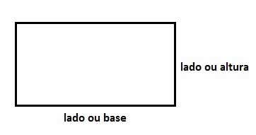
Perímetro do Retângulo
Não confunda a área com o perímetro, que corresponde a soma de todos os lados. No exemplo anterior, o perímetro do retângulo seria de 30 cm. Ou seja: 10 + 10 + 5 + 5 = 30.
A fórmula para calcular o perímetro é:
P = 2 x (b + h)
Onde,
P: perímetro
b: base
h: altura
Aplicando-se a fórmula para calcular o perímetro do retângulo, de base 10 cm e altura 5 cm, temos:
P = 2 x (10 cm + 5 cm)
P = 2 x 15 cm
P = 30 cm
Sendo assim, em um retângulo cuja base mede 10 cm e a altura é de 5 cm, o perímetro é 30 cm.

Slide 9
Área do Triângulo
A área do triângulo pode ser calculada através das medidas da base e da altura da figura. Lembre-se que o triângulo é uma figura geométrica plana formada por três lados.
Contudo, há diversas maneiras de calcular a área de um triângulo, sendo que a escolha é feita de acordo com os dados conhecidos no problema.
Acontece que muitas vezes, não temos todas as medidas necessárias para fazer esse cálculo.
Nestes casos, devemos identificar o tipo de triângulo (retângulo, equilátero, isósceles ou escaleno) e levar em consideração as suas características e propriedades para encontrar as medidas que necessitamos.

Slide 10
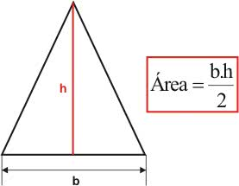
Como calcular a área de um triângulo?
Na maioria das situações, usamos as medidas da base e da altura de um triângulo para calcular a sua área. Considere o triângulo representado abaixo, sua área será calculada, usando a seguinte fórmula:
Sendo,
Área: área do triângulo
b: base
h:altura

Slide 11
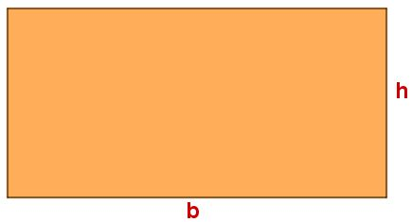
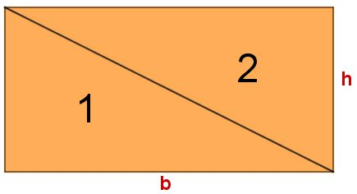
Assim como tudo na matemática, nada cai do céu. Existe uma demonstração simples que mostra como obtemos esta fórmula.
Imagine um retângulo qualquer de base b e altura h:
Encontramos a área desse retângulo multiplicando a base pela altura, ou seja, A=b⋅h
Agora vamos traçar uma diagonal. Veja que teremos dois triângulos:
Como traçamos uma diagonal, dividimos o retângulo em duas metades iguais. Com isso, criamos dois triângulos idênticos, ou seja, de mesma área. A área de cada triângulo será metade da área do retângulo, ou seja, se a área do retângulo é A=b⋅h, a área de cada triângulo será essa área dividida por dois, ou seja, A=(b⋅h)/2.

Slide 12
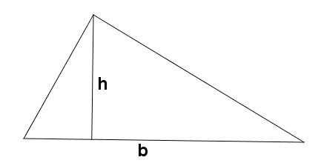
Altura de um triângulo
A altura de um triângulo é o segmento que liga um ponto a seu segmento oposto (base oposta), formando com ele um ângulo de 90°. Dizemos que a altura de um triângulo é sempre perpendicular à sua base.
Devemos tomar um certo cuidado para encontrar a altura de um triângulo. Dependendo do seu tipo, muitas vezes essa altura não é visível facilmente.
Se o triângulo for acutângulo, onde todos os ângulos internos são agudos (menores que 90°), teremos uma altura “dentro” do triângulo, independente se ele é escaleno, isósceles ou equilátero.

Slide 13
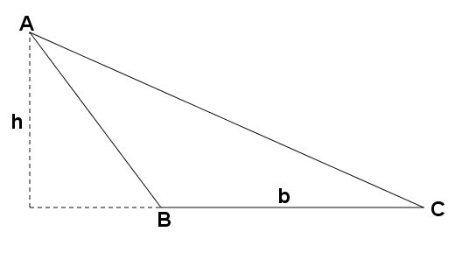
Se o triângulo for obtusângulo, onde um de seus ângulos internos é obtuso (maior que 90°), teremos uma altura “fora” do triângulo, dependendo de qual lado escolhermos como base. Vamos considerar o triângulo ABC:

Slide 14
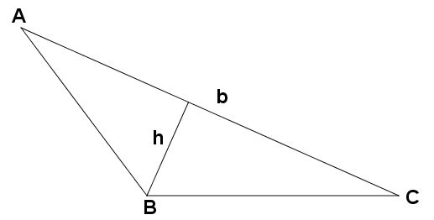
Como escolhemos como base o segmento BC, tivemos que prolongar esse segmento para a esquerda e traçar a altura com origem no ponto A, perpendicular a esse prolongamento do segmento BC.
Se por acaso escolhermos AC como base, a altura ficará “dentro” do triângulo ABC, veja:

Slide 15
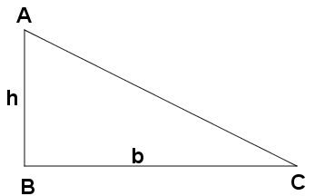
Por isso vale ressaltar que a base de um triângulo não é somente a que estiver “apoiada ao chão”. Podemos escolher qualquer lado como base.
Se o triângulo for retângulo (um de seus ângulos mede 90°), a altura será igual a um de seus catetos, desde que a base seja o outro cateto.

Slide 16
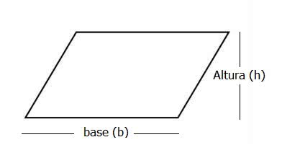
Área do Paralelogramo
A área do paralelogramo está relacionada com a medida da superfície dessa figura plana.
Lembre-se que o paralelogramo é um quadrilátero que possui quatro lados opostos congruentes (mesma medida). Nessa figura, os lados opostos são paralelos.
O paralelogramo é um polígono (figura plana e fechada) que possui quatro ângulos internos e externos. A soma dos ângulos internos ou externos são de 360°.
Fórmula da Área
Para calcular a medida da área do paralelogramo multiplica-se o valor da base (b) pela altura (h). Logo, a fórmula é:
A = b.h
Fique Atento!

Slide 17
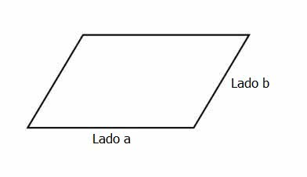
O perímetro de uma figura plana, diferente de sua área, corresponde a soma de todas as medidas dos lados. Portanto, no caso do paralelogramo o perímetro é dado pela fórmula:
P = 2 (a+b)
Onde,
P: perímetro
a e b: comprimentos de dois lados
Você Sabia?
Os paralelogramos são definidos como quadriláteros de lados iguais e lados opostos paralelos. Assim, o quadrado, o retângulo e o losango são também paralelogramos

Slide 18
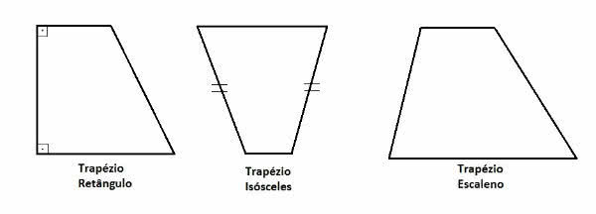
Área do Trapézio
A área do trapézio mede o valor da superfície dessa figura plana formada por quatro lados.
O trapézio é um quadrilátero que possui dois lados e duas bases paralelas, sendo que uma é maior e outra menor.
O trapézio é considerado um quadrilátero notável, de forma que a soma de seus ângulos internos corresponde a 360°.
Classificação dos Trapézios
Os trapézios são classificados em três tipos:
Trapézio Retângulo: apresenta dois ângulos de 90º, chamados de ângulos retos.
Trapézio Isósceles ou Simétrico: os lados não paralelos são congruentes (possuem a mesma medida).
Trapézio Escaleno: todos os lados possuem medidas diferentes.

Slide 19

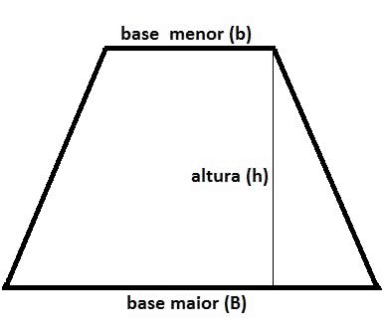
Fórmula da Área
Para calcular a área do trapézio utilizamos a seguinte fórmula:
Onde:
A: área da figura
B: base maior
b: base menor
h: altura

Slide 20
Fórmula do Perímetro
Para calcular o perímetro do trapézio utiliza-se a fórmula:
P = B + b + L₁ + L₂
Onde:
P: perímetro (soma de todos os lados)
B: base maior
b: base menor
L₁ e L2: lados da figura

Slide 21
ATIVIDADES
Após a leitura atenta dos enunciados teóricos acima, assista os vídeos abaixo recomendados, resolvendo, posteriormente, os exercícios/atividades constantes das páginas 52 a 57, do volume 3 da apostila do Sistema Aprende Brasil da Editora Positivo direcionada ao 7º Ano.
Lembre-se: todas as atividades aqui citadas serão avaliadas, por isso, é IMPRESCINDÍVEL que, após feitas, sejam encaminhadas – obrigatoriamente - para o aplicativo Google Classroom/Sala de Aula.
Para auxiliar nesse processo de aprendizagem, anexamos as vídeo-aulas sobre Cálculo da Área de Figuras Planas e Cálculo da Área de Figuras Planas, editadas pelo Sistema Aprende Brasil da Editora Positivo, cujos endereços eletrônicos são os seguintes:
https://youtu.be/h5SWl2E1zZ0
https://youtu.be/E2trq8wJo-s
Quaisquer dúvidas e/ou questionamentos poderão ser feitos em qualquer um dos endereços eletrônicos abaixo:
WhatsApp – 49 9972 4950, ou e-mail cesardacol@iomere.edu.sc.gov.br

